Slide 1
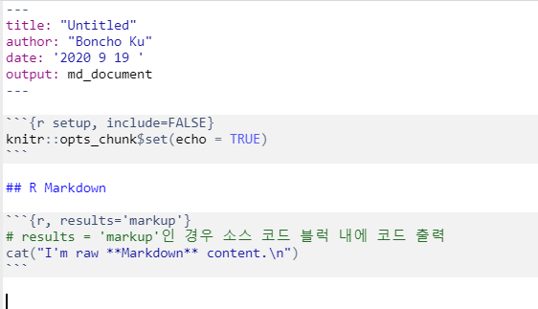
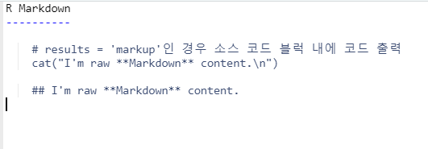
code-chunk.Rmd
code-chunk.md

Slide 2
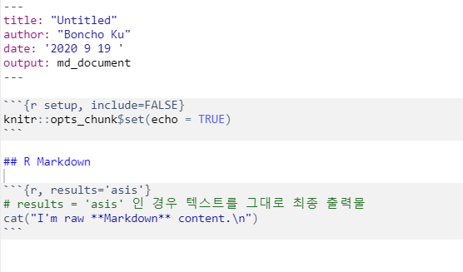
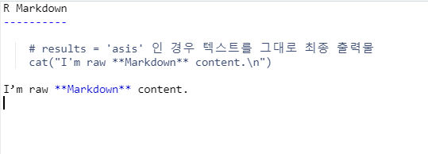
code-chunk.Rmd
code-chunk.md

Slide 3


Bibtex 참고문헌 입력 형태
YAML에 bib 파일 지정

